Slide 1
Vyrų su prostatos vėžiu balsas Europoje
Gyvenimo kokybė po vėžio gydymo
Ką Europa Uomo EROPROMS tyrimas sužinojo

Slide 2
EUPROMS tyrimas
Europa Uomo Pacientų Praneštų Rezultatų Tyrimas
Pirmoji prostatos vėžio gyvenimo kokybės apklausa atlikta pacientų pacientams
Vyrų su prostatos vėžiu balsas Europoje
Vyrų su prostatos vėžiu balsas Europoje

Slide 3
Apie šią prezentaciją
Ši prezentacija skirta prostatos vėžio pacientų grupėms ir bendrai publikai.
Jums maloniai leidžiama publikuoti rezultatus be sutikimo, bet jūs visada privalote juos priskirti Europa Uomo ir EUPROMS tyrimui.
Jeigu jūs kopijuosite kurias nors diagramas, jos privalo būti priskirtos EUPROMS tyrimui.
Vyrų su prostatos vėžiu balsas Europoje

Slide 4
Apie EUPROMS
Vyrų su prostatos vėžiu balsas Europoje
Vyrų su prostatos vėžiu balsas Europoje

Slide 5
Apie EUPROMS 1
EUPROMS reiškia Europa Uomo Pacientų Praneštų Rezultatų Tyrimas (ang. Europa Uomo Patient Reported Outcome Study)
Tai yra pirmas didesnis tyrimas apie gyvenimo kokybę po prostatos vėžio gydymo atliekamas pačių pacientų.
Jis suteikia naują perspektyvą, nes dauguma kitų gyvenimo kokybės tyrimų yra atliekami gydytojų arba su jų pagalba klinikinėje aplinkoje.
Vyrų su prostatos vėžiu balsas Europoje
Notes:
It is important to understand how this study differs from previous studies, and why this is important. Most studies about quality of life in men with prostate cancer are conducted in a clinical environment. In other words, men are asked questions by doctors and nurses, or they complete questionnaires while they are visiting hospital for treatment or check-ups. This online survey was completed by men in their own time, and in the comfort of their homes. This means that they may have more time to consider their answers and may feel more at ease saying how they really feel.

Slide 6
Apie EUPROMS 2
EUPROMS išvados yra pagrįstos dviejų internetinių klausimynų klausiančių palyginamųjų klausymų atsakymais:
EUPROMS 1.0
Pradėtas 2019 Rugpjūtį, pirma ataskaita 2020 Sausį
3,000 atsakymų
EUPROMS 2.0
Pradėtas 2021 Spalį, pirma ataskaita 2022 Liepą
3,571 atsakymų
Vyrų su prostatos vėžiu balsas Europoje

Slide 7
Apie EUPROMS 3
Apklausos išvados suteikia “momentinę nuotrauką” apie gyvenimo kokybės problemas, kurias patiria vyrai su prostatos vėžiu visoje Europoje tam tikru momentu.
Jos suteikia informaciją, kuri gali padėti pacientams ir gydytojams priimti sprendimus apie gydymus
Jos gali padėti kampanijose dėl ankstyvos prostatos vėžio diagnozės ir populiarinant tokius metodus kaip aktyvi stebėsena
Vyrų su prostatos vėžiu balsas Europoje
Notes:
This survey presents a cross-sectional picture of a population of men who have been treated for prostate cancer across Europe. The survey asked: ”What is life like for you at this particular time?”
The study could not look at individual respondents’ medical condition before treatment, or how prostate cancer patients differ from the population in general. That would have been a different kind of study.

Slide 8
Apie EUPROMS 4
Europa Uomo pristatė EUPROMS išvadas daugelyje svarbių medicinos konferencijų, tame tarpe ir:
Europos Urologų Asocijacijos (EUA) Kongrese
EUA Onkologinės Urologijos Skyriaus kasmetiniame susitikime
Europos Medicininės Onkologijos Draugijos Kongrese
Europos Multidisciplininiame Kongrese apie Urologinį Vėžį
Europos Vėžio Tyrimų ir Gydymų Organizacijos vebinare
Išvados buvo publikuojamos įvairiose publikacijose įskaiant European Urology Focus žurnale
Vyrų su prostatos vėžiu balsas Europoje

Slide 9
Kaip EUPROMS buvo atliekama
Vyrų su prostatos vėžiu balsas Europoje
Vyrų su prostatos vėžiu balsas Europoje

Slide 10
Klausimynai
Dvi atskiros internetinės apklausos atliktos 2019 ir 2022
Visiems vyrams, kurie gavo prostatos vėžio gydymą
Abi naudojo klausimus parengtus pagal patikrintus gyvenimo kokybės klausimynus: EPIC-26 ir EORTC-QLQ ir EQ-5D-5L
Prieinamus 19 kalbų
Atsakymai buvo anoniminiai
Vyrų su prostatos vėžiu balsas Europoje
Notes:
The survey included questions to establish demographics and a range of questions to establish health, daily living activities and quality of life using three validated measures commonly used in health research:
EQ-5D-5L
EORTC-QLQ-C30
EPIC-26.

Slide 11
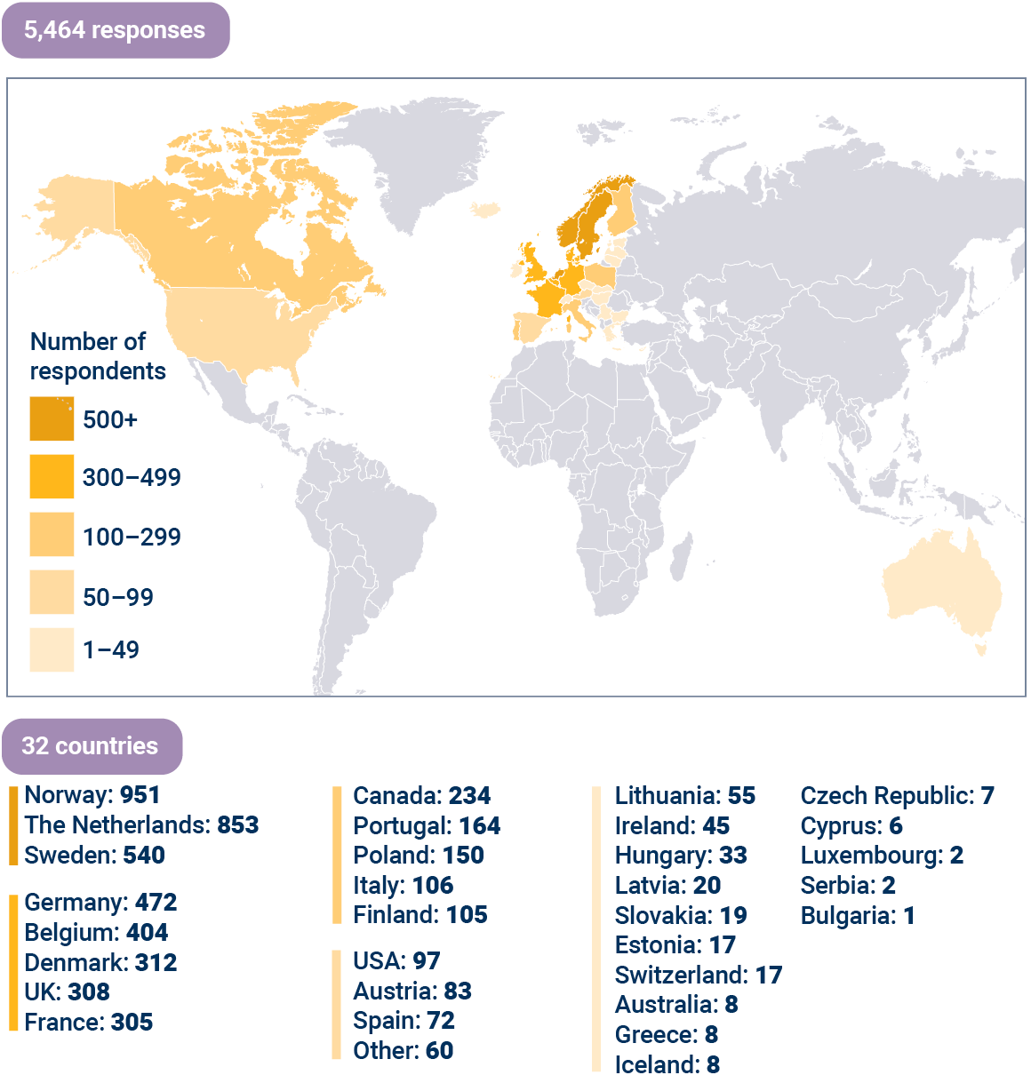
Geografinis atsakas
atsakymai
EUPROMS 1.0
3,000 atsakymai
EUPROMS 2.0
3,571 atsakymai
“Unikalių” atsakymų suma
5,464 atsakymai
Respondentų skaičius
Šalys
Norvegija: 951
Kanada: 234
Lietuva: 55
Čekijos Respublika: 7
Kipras: 6
Liuksenburgas: 2
Serbia: 2
Bulgarija: 1
Olandija: 853
Portugalija: 164
Airija: 45
Švedija: 540
Lenkija: 150
Vengrija: 33
Vokietija: 472
Italija: 106
Latvija: 20
Belgija: 404
Suomija: 105
Slovakija: 19
Danija: 312
JAV: 97
Estija: 17
JK: 308
Austrija: 83
Šveicarija: 17
Prancūzija: 305
Ispanija: 72
Australija: 8
Kitos: 60
Graikija: 8
Vyrų su prostatos vėžiu balsas Europoje
Islandija: 8
Notes:
The sample size was very large, which makes the results authoritative.
There was a wide response across 32 countries, mainly from Europe but also from North America and Australia.

Slide 12
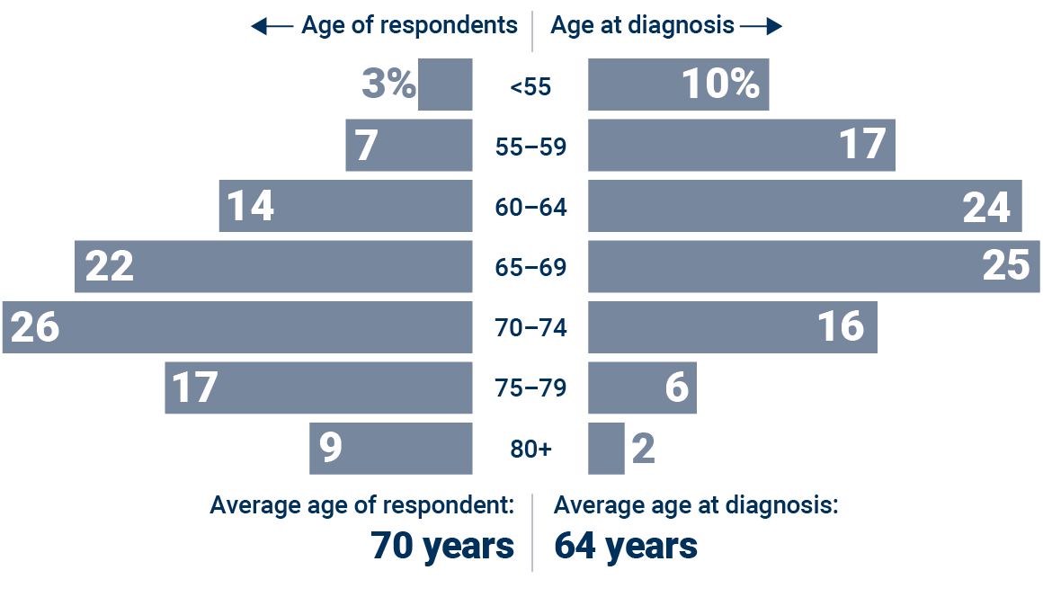
Respondentų profilis
Respondentų amžius
Amžius diagnozės metu
Vidutinis respondentų amžius:
Vidutinis amžius diagnozės metu:
metų
metai
Vyrų su prostatos vėžiu balsas Europoje
Notes:
The average age at diagnosis was 64 and on average men were reporting five years after having treatment. For some men treatment was 10 years ago, and for others it had just finished.
As you will see from the distribution graph of age at first diagnosis, more than 50% of respondents were diagnosed before they were 65. This counters the idea that prostate cancer is a disease of old men.

Slide 13
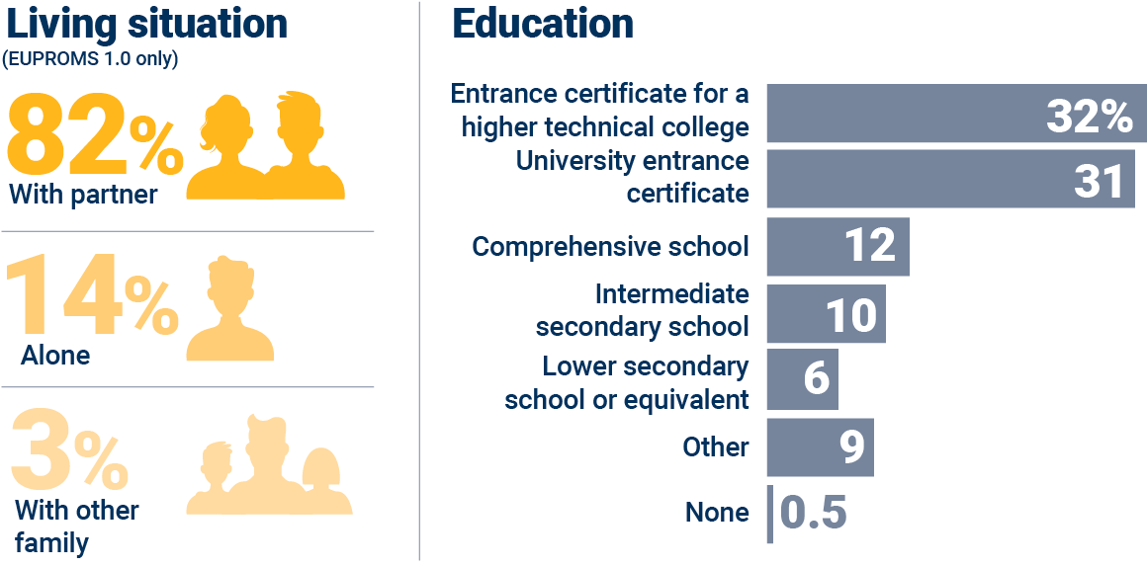
Respondentų profilis
Gyvenimo Situacija
(tik EUROPROMS 1.0)
Išsilavinimas
Išsilavinimas leidžiantis stoti į aukštąją mokyklą
Išdilavinimas leidžaintis stoti į universitetą
Pilnas mokyklinis
Vidurinis
Žemesnis vidurinis ar lygiavertis
Kitas
Jokio
Su partnere/iu
Vienas
Su kita šeima
Vyrų su prostatos vėžiu balsas Europoje
Notes:
Most respondents were living with a partner, which is important given the effects that treatment can have on sexual function.
There is a slight bias in respondent profile towards a higher level of education.

Slide 14
Gydymo profilis
Trys
Keturi+
Populiariausi pirmieji gydymai:
1. Operacija
2. Išorinė spindulinė terapija (IST)
3. Aktyvi stebėsena (AS)
Gydymų skaičius vienam žmogui
Populiariausi antrieji gydymai:
1. Operacija ir IST
2. Androgenų trūkumo terapija
3. AS ir operacija
Du
Vienas
Vyrų su prostatos vėžiu balsas Europoje
Notes:
Most patients had only received one treatment up to the start of the survey.
57% of respondents had received radical prostatectomy, so the overall results will be influenced by the effects on quality of life of that particular treatment.

Slide 15
Analizė
Duomenų analizė buvo atlikta profesorės Monique Roobol ir jos komandos Erasmuso Universiteto Medicininiame Centre, Urologijos Fakultete, Roterdame.
Jų EUPROMS 1.0 ir EUPROMS 2.0 duomenų analizė suteikė bendras išvadas, kurios pristatomos čia.
Kaikurios išvados yra paremtos grynais apklausų atsakymais ir statistinis reikšmingumas nėra apskaičiuotas ar parodytas.
Visos išvados suteikia svarbią informaciją klinikinių sprendimų priimimui, dėl to yra kliniškai svarbios
Vyrų su prostatos vėžiu balsas Europoje

Slide 16
EUPROMS resultatai
Bendra gyvenimo kokybė
Vyrų su prostatos vėžiu balsas Europoje
Vyrų su prostatos vėžiu balsas Europoje

Slide 17
Gyvenimo kokybė per pastarąją savaitę
Nuo labia prastos iki puikios (% visų pacientų)
Vyrų apklaustų EUROPROMS
Labai prasta
Puiki
Vyrų su prostatos vėžiu balsas Europoje
Notes:
This chart shows all the respondents rating their quality of life from one to seven, and the percentage in each category. You will see that respondents’ quality of life is generally good. However, as we will see in the next slide, some aspects of life are better than others.

Slide 18
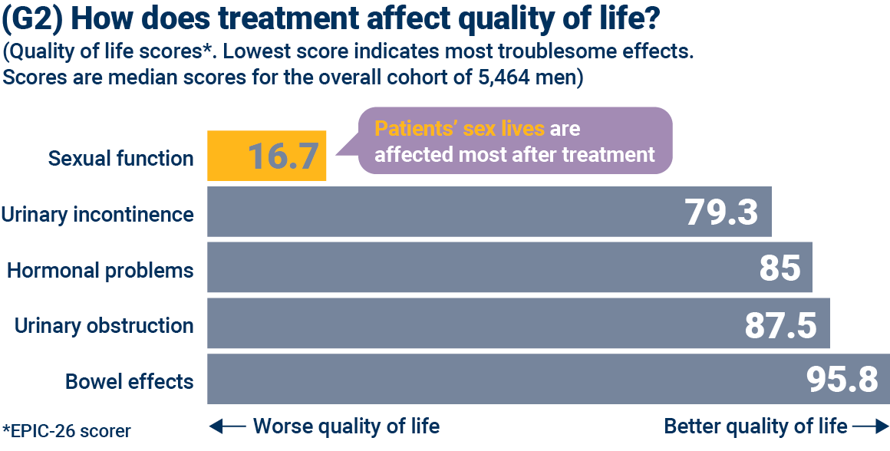
Kaip gydymas paveikia gyvenimo kokybę?
(Gyvenimo kokybės taškai*. Mažesnis taškų kiekis rodo daugiau problemų keliantį poveikį. Taškai yra bendros 5464 vyrų grupės mediana)
Pacientų seksualinis gyvenimas
Lytinė funkcija
yra labiausiai paveiktas po gydymo
Šlapimo nelaikymas
Hormoninės problemos
Šlapinimosi sunkumai
Žarnyno poveikis
taškų skaičiuotojas
Blogesnė gyvenimo kokybė
Geresnė gyvenimo kokybė
Vyrų su prostatos vėžiu balsas Europoje
Notes:
This slide shows quality of life scores, so the lower the score the worse the quality of life.
These find that lack of sexual function, and to a lesser extent incontinence, affect men’s quality of life much more than other treatment after-effects.

Slide 19
EUPROMS resultatai
Resultatai: Diskomfortas, nuovargis, nemiga
Vyrų su prostatos vėžiu balsas Europoje
Notes:
After those general findings, now let’s look at some specific aspects of quality of life after prostate cancer treatment.
First, the discomfort, tiredness and insomnia men experience after treatment.

Slide 20
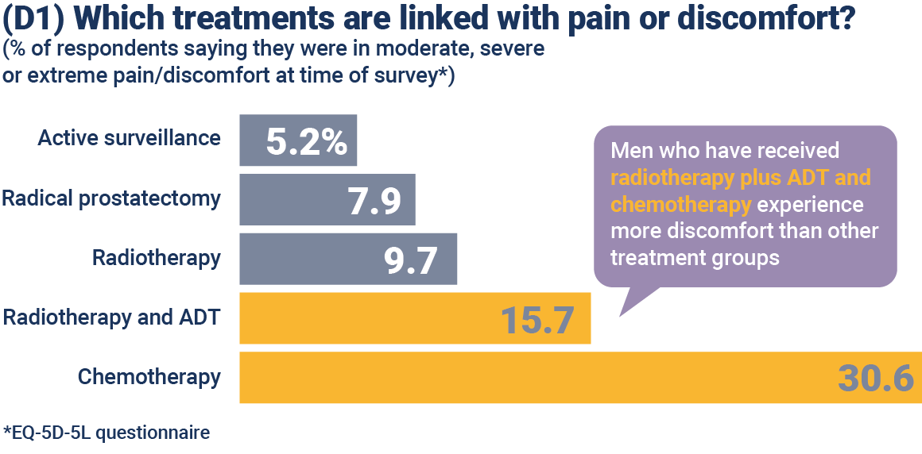
Kurie gydymai yra susiję su skausmu ar diskomfortu?
(% respondentų teigiančių, kad jie jautė vidutinį, didelį ar labia didelį skausmą/diskomfortą apklausos metu*)
Aktyvi stebėsena
Vyrai, kuriems buvo taikoma radioterapija su ATT ir chemoterapija patyrė daugiau diskomforto nei kitos pacientų grupės
Radikali prostatektomija
Radioterapija
Radioterapija ir ATT
Chemoterapija
Klausimynas
Vyrų su prostatos vėžiu balsas Europoje
Notes:
You can see from this slide that discomfort increases as men move through the treatment stages. Once you get to chemotherapy at the advanced stages, more than three times the pain and discomfort is reported compared to early-stage treatments.

Slide 21
Kurie gydymai yra susiję su nuovargiu?
(Respondentai, kurie teigė, kad buvo kažkiek arba labia pavargę per pastarąją savaitę*)
Aktyvi stebėsena
Radikali prostatektomija
Daugiau nei trečdalis vyrų, kuriems buvo taikoma chemoterapija, teigė, kad jautėsi pavargę
Radioterapija
Radioterapija ir ATT
Chemoterapija
Vyrų su prostatos vėžiu balsas Europoje
Notes:
More than one third of men who have received chemotherapy say they have felt tired in the past week. Tiredness levels are comparatively lower for the other treatments, but radiotherapy seems to be linked with more tiredness than surgery.

Slide 22
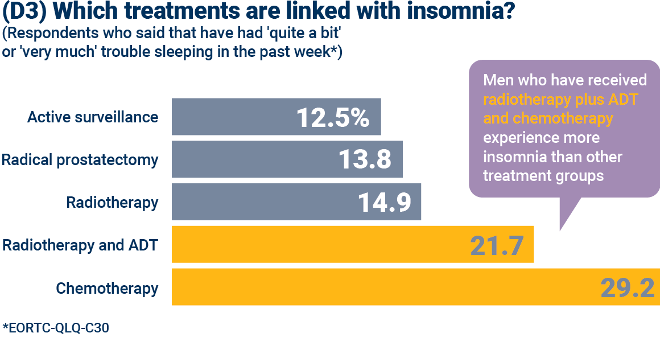
Kurie gydymai yra susiję su nemiga?
(Respondentai, kurie teigė, kad turėjo nemažai arba labia daug problemų su miegu per pastarąją savaitę*)
Vyrai, kuriems buvo taikoma radioterapija su ATT ir chemoterapija patyrė daugiau nemigos nei kitos pacientų grupės
Aktyvi stebėsena
Radikali prostatektomija
Radioterapija
Radioterapija ir ATT
Chemoterapija
Vyrų su prostatos vėžiu balsas Europoje
Notes:
The study found that insomnia seems to affect men a lot after radiotherapy with ADT, and also after chemotherapy. Tiredness doubles as treatment progresses from, say, prostatectomy to chemotherapy.

Slide 23
EUPROMS resultsatai
Psichinė sveikata
Vyrų su prostatos vėžiu balsas Europoje

Slide 24
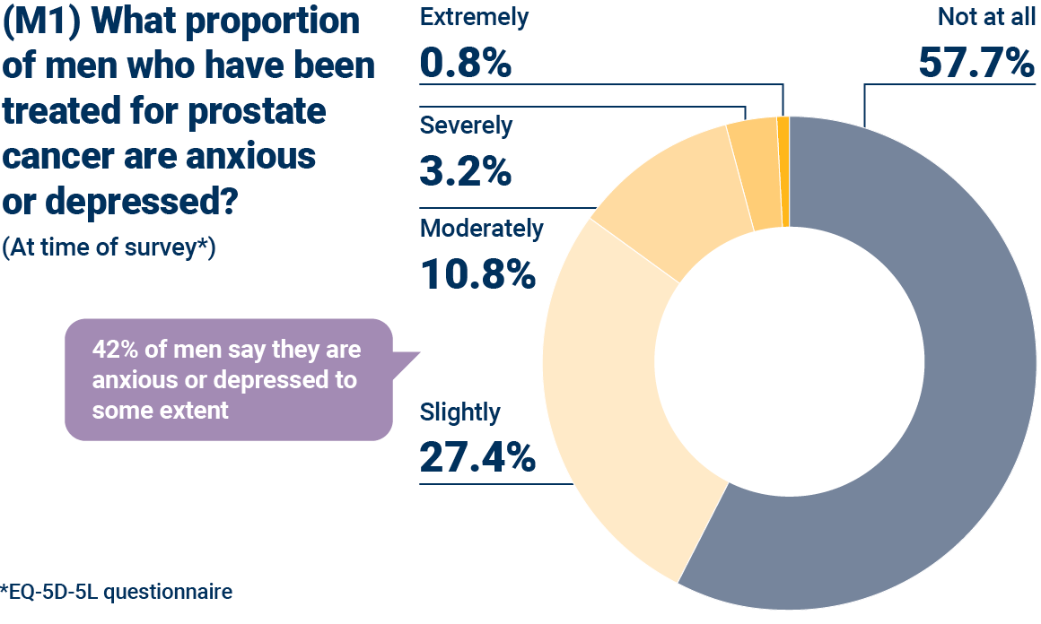
(M1) Kokia vyrų, kuriems buvo taikomas gydymas nuo prostatos vėžio, dalis kenčia nuo depresijos ar nerimo?
(apklausos metu*)
Labai smarkiai
Visiškai ne
Smarkiai
Vidutiniškai
42% vyrų teigia, kad jie nors kažkiek jaučia nerimą ar depresiją
Truputį
Klausimynas
Vyrų su prostatos vėžiu balsas Europoje
Notes:
The study found that 42% of men who have been treated for prostate cancer are anxious or depressed to some extent.

Slide 25
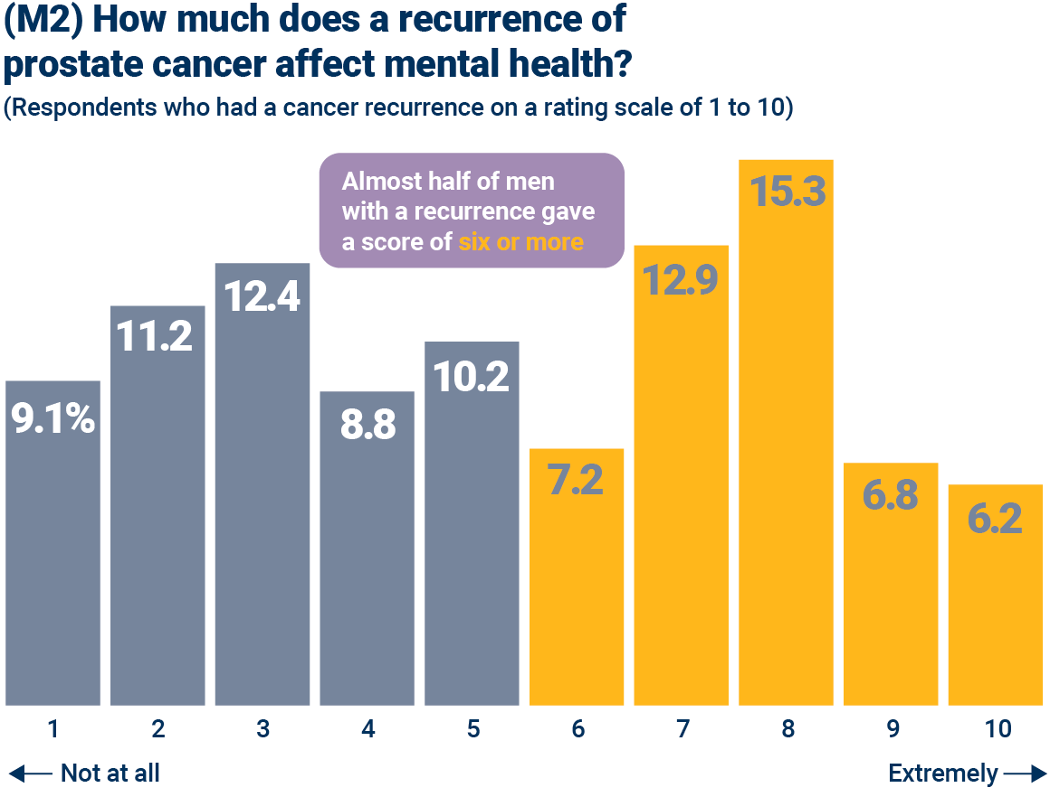
(M2) Kaip prostatos vėžio sugrįžimas paveikia psichinę sveikatą?
(Respondentai, kuriems sugrįžo vėžys, balai skalėje nuo 1 iki 10)
Beveik pusė vyrų, kuriems sugrįžo vėžys davė 6 ar daugiau balų
Visiškai ne
Labai Stipriai
Vyrų su prostatos vėžiu balsas Europoje
Notes:
A recurrence of prostate cancer seems to have a major impact on mental health. You can see here that more than half of the respondents who had a recurrence rate the effect on their mental health as six or more – in other words, it had a significant effect.

Slide 26
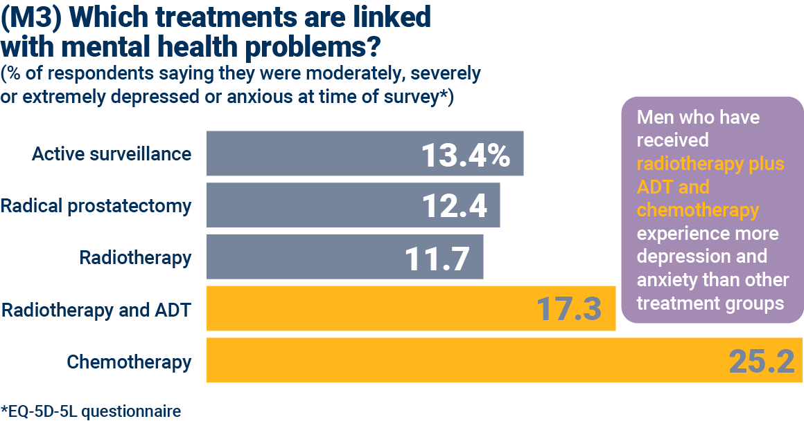
(M3) Kurie gydymai yra susiję su psichinės sveikatos problemomis?
(% respondent, kurie teigė, kad jautė vidutinišką, stiprų arba labia stiprų nerimą ar depresiją apklausos metu*)
Vyrai, kuriems buvo taikoma radioterapija su ATT ir chemoterapija dažniau patiria depresiją ir nerimą nei kitos pacientų grupės
Aktyvi stebėsena
Radikali prostatektomija
Radioterapija
Radioterapija ir ATT
Chemoterapija
Klausimynas
Vyrų su prostatos vėžiu balsas Europoje
Notes:
You can see here that the mental health problems seem to get worse the more advanced the cancer.
It is interesting to note that active surveillance is associated with higher levels of depression or anxiety than some treatments, such as radical prostatectomy and radiotherapy. This may be related to the long-term worry that can be brought by regular testing, and the fact that treatment decisions may still have to be made. A survey of men on active surveillance by one of Europa Uomo’s members, the Danish prostate cancer patients’ organisation PROPA, found that 37% felt seriously or moderately worried.

Slide 27
EUPROMS resultatai
Lytinė funkcija
Vyrų su prostatos vėžiu balsas Europoje

Slide 28
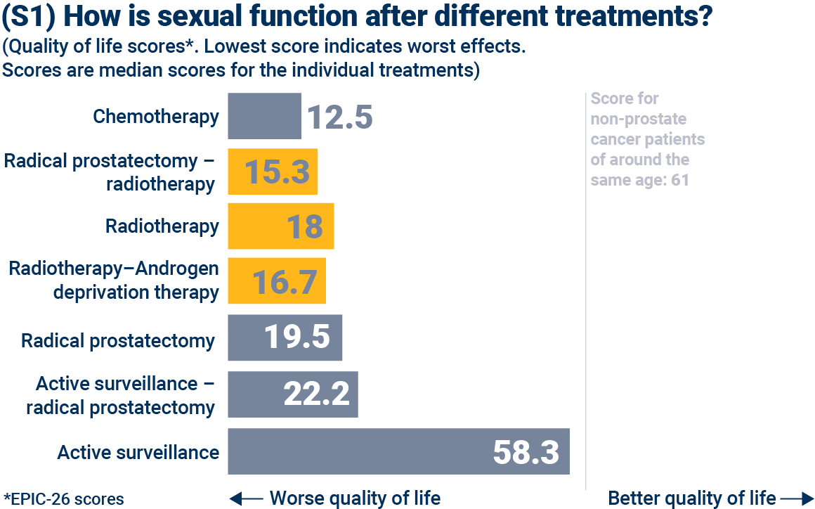
Kokia yra lytinė funkcija po skirtingų gydymų?
(Gyvenimo kokybės taškai*. Mažesni taškai nurodo bogesnius poveikius. Taškai yra taškų medianos atskiram gydimui.)
Chemoterapija
Radikali prostatektomija – radioterapija
Radioterapija
Radioterapija – Androgenų trūkumo terapija
Radikali prostatektomija
Aktyvi stebėsena – radikali prostatektomija
Aktyvi stebėsena
Taškai ne prostatos vėžio pacientams maždaug to paties amžiaus:61
Taškai
Blogesnė gyvenimo kokybė
Geresnė gyvenimo kokybė
Vyrų su prostatos vėžiu balsas Europoje
Notes:
This slide again shows quality of life score: the bigger the score the better quality of life. It shows quality of life as it relates to sexual function, after different treatments.
Quality of life scores for all treatments are obviously low compared with active surveillance.
Why is the active surveillance score not 100, which is the top of the scale in the EPIC score? It is because at these ages (the average age of the study is 70) sexual function is not normally 100%.
Comparing these figures to the general population, the average EPIC sexual function score for men without prostate cancer is 61, which is clearly very similar to the active surveillance score here.

Slide 29
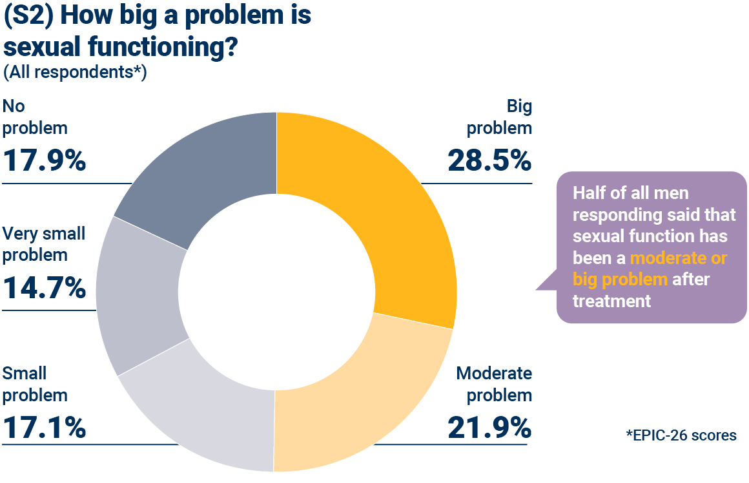
(S2) Kokio dydžio problema yra lytinė funkcija?
(Visi respondentai*)
Ne
problema
Didelė problema
Pusė iš atsakiusiųjų vyrų teigė, kad lytinė funkcija jiems buvo vidutinė arba didelė problema po gydymo
Labai maža problema
Maža problema
Vidutinė problema
Taškai
Vyrų su prostatos vėžiu balsas Europoje
Notes:
How big a problem, then, is sexual functioning? You can see it is a big or moderate problem in around half of men. It would be interesting to get partners’ perspective on the same question.

Slide 30
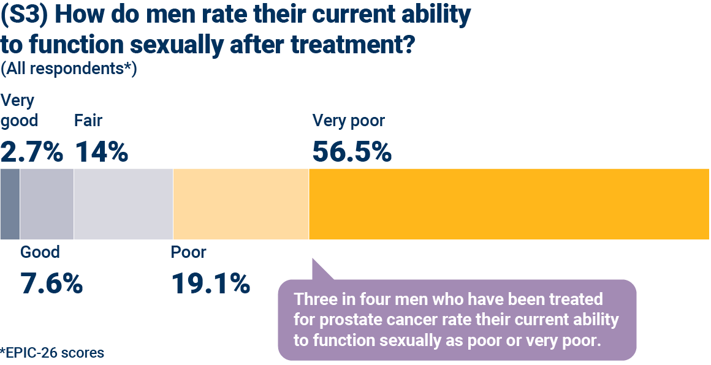
(S3) Kaip vyrai vertina jų dabartinį gebėjimą lytiškai funkcijonuoti po gydymo?
(Visi respondentai*)
Labai gerai
Patenkinamai
Labai blogai
Gerai
Blogai
Trys iš keturių vyrų, kuriems buvo taikomas gydymas nuo prostatos vėžio vertina savo dabartinį gebėjimą lytiškai funkcionuoti blogai arba labia blogai
Taškai
Vyrų su prostatos vėžiu balsas Europoje
Notes:
Around three quarters of men who responded to the survey rated their current ability to function sexually poor or very poor. This is clearly, in part, a reflection of the age of respondent, as well as the effects of treatment.
However, for comparison, it is interesting to look at a 2017 study of men of slightly older age (average age 74.5) who did not have prostate cancer, which used the same EPIC-26 measures (Venderbos et al, PMID: 28168601). It found that 50% of these men rated their ability to function sexually as poor or very poor. Clearly, this is a significantly lower percentage than the 76% of men with prostate cancer in our study.

Slide 31
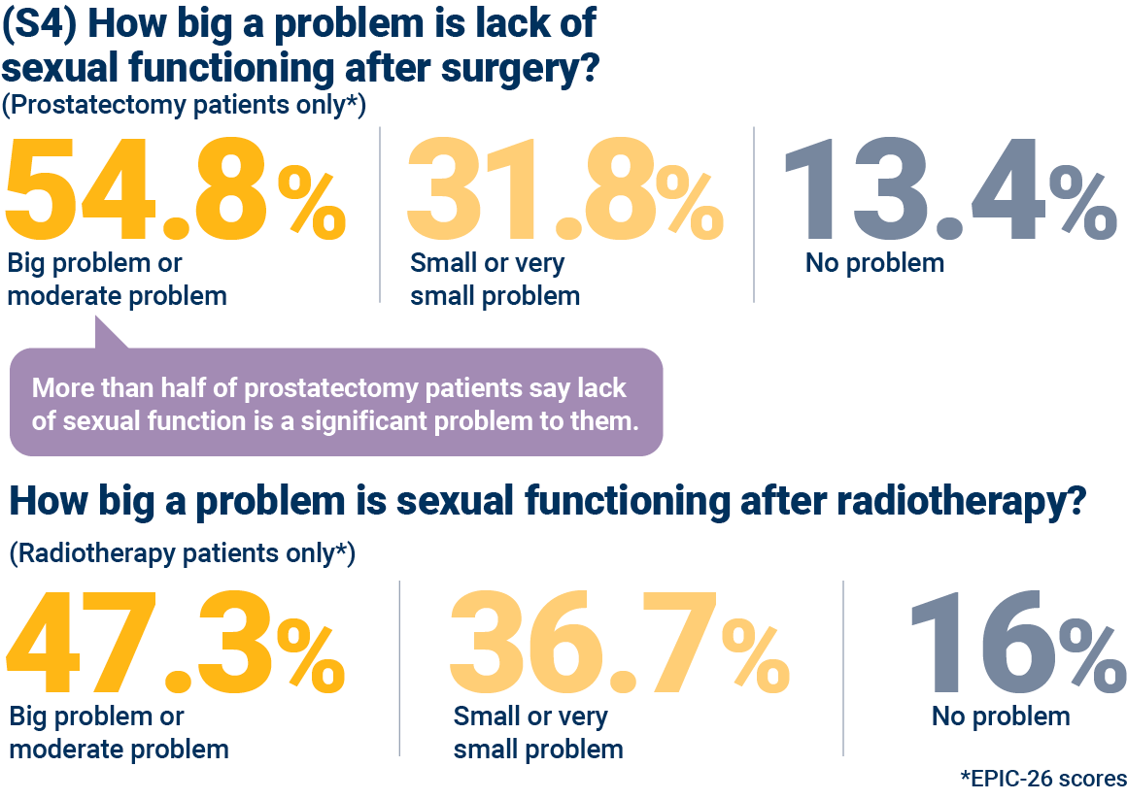
(S4) Kokio dydžio problema yra lytinės funkcijos trūkumas po operacijos?
(Tik prostatektomijos pacientai*)
Didelė arba vidutinė problema
Maža arba labia
maža problema
Ne problema
Daugiau nei pusė prostatektomijos pacientų sako, kad lytinės funkcijos trūkumas jiems yra reikšminga problema
Kokio dydžio problema yra lytinė funkcija po radioterapijos?
(Tik radioterapijos pacientai*)
Didelė arba vidutinė problema
Maža arba labia
maža problema
Ne problema
Taškai
Vyrų su prostatos vėžiu balsas Europoje
Notes:
Looking at how different treatments affect sexual function, you can see from the line of figures at the top that more than half of men who have had a prostatectomy find that sexual functioning is a big or moderate problem for them. That is a significant proportion.
The figures below show that sexual functioning seems to be a slightly less significant problem after radiotherapy: 47.3% for radiotherapy had significant problems compared with 54.8% for prostatectomy.
But both findings indicate that, when it comes to sexual function, the two major first treatments for prostate cancer have an important effect on quality of life.

Slide 32
(S5) Kiek prostatos vėžio pacientų bandė vaistus ar prietaisus gerinančius erekciją?
(Visi apklausos respondentia)
Taip
Ne
Vyrų su prostatos vėžiu balsas Europoje
Notes:
Only a third of men responding to the survey had tried medications and devices to improve erections. Given the prevalence of sexual function problems at treatment, there is clearly a gap here, and a need to give men more advice on these approaches.

Slide 33
EUPROMS resultatai
Šlapimo nelaikymas
Vyrų su prostatos vėžiu balsas Europoje

Slide 34
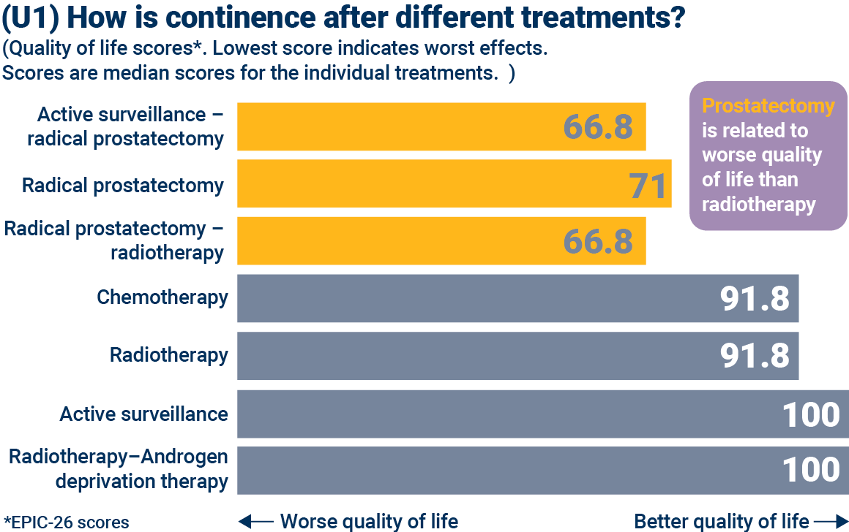
Koks yra šlapimo laikymas po skirting gydymų?
(Gyvenimo kokybės taškai*. Mažesni taškai nurodo bogesnius poveikius. Taškai yra taškų medianos atskiram gydimui.)
Aktyvi stebėsena – radikali prostatektomija
Radikali prostatektomija
Radikali prostatektomija – radioterapija
Chemoterapija
Radioterapija
Aktyvi stebėsena
Radioterapija – Androgenų trūkumo terapija
Prostatektomija yra susijusi su blogesne gyvenimo kokybe nei radioterapija
Blogesnė gyvenimo kokybė
Geresnė gyvenimo kokybė
Vyrų su prostatos vėžiu balsas Europoje
Notes:
Moving on to urinary incontinence, we have done exactly the same analysis as for sexual function. First of all, we compared the different treatments. You will see that prostatectomy is related to lower quality of life than radiotherapy. The other treatments show fewer effects.
Comparing these figures to the general population, the average EPIC urinary function score for men without prostate cancer is 89.5.

Slide 35
(U2) Kokiai vyrų proporcijai trūksta šlapimo kontrolės po gydymo?
(Visų apklaustų vyrų proporcija su dažnu lašėjimu ar be jokios kontrolės*)
Po vien tik operacijos
Po operacijos plius radioterapija
Per aktyvią stebėseną
Po vien tik radioterapijos
Po radioterapijos plius ATT
60% gydytų vyrų teigia, kad jiems kažkiek trūksta šlapimo kontrolės (nuo reto lašėjimo iki visiško kontrolės trūkumo)
Taškai
Vyrų su prostatos vėžiu balsas Europoje
Notes:
Looking specifically at urinary control, overall 60% of men surveyed had problems. Surgery seems to be associated with the most significant problems. Comparing the surgery figure with active surveillance suggests that surgery doubles the rate of incontinence. It should be noted that even during active surveillance, however, there are problems with dripping. This is a reflection of the average age of respondents.

Slide 36
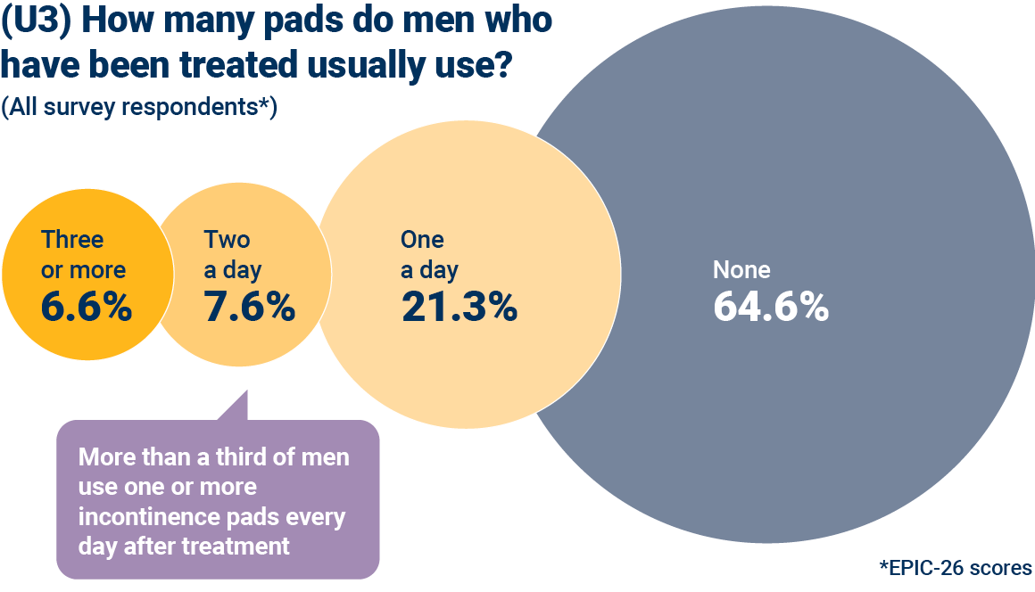
(U3) Kiek įklotų gydyti vyrai paprastai sunaudoja?
(Visi apklausti respondentai*)
Trys ar daugiau
Du per dieną
Vienas per dieną
Nė vieno
Daugiau nei trečdalis vyrų naudoja vieną ar daugiau šlapimo nelaikymo įklotų kiekvieną dieną po gydymo
Taškai
Vyrų su prostatos vėžiu balsas Europoje
Notes:
What does this mean for patients in practical terms? The survey asked men how many incontinence pads they used each day, and across all the survey respondents more than a third use one or more pads a day. This may reflect the fact that the majority of survey respondents had had a radical prostatectomy. Of respondents who had had a prostatectomy, half were using pads.
To put this into perspective, a 2017 study of men with roughly the same age profile who had NOT been treated for prostate cancer found that around 5% wear pads (PMID: 28168601). So there is clearly a significant effect here.

Slide 37
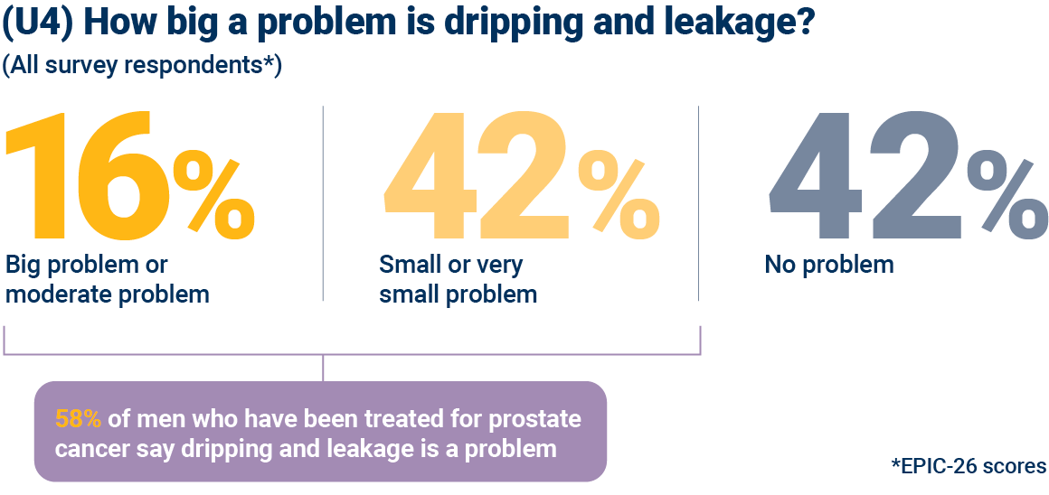
(U4) Kokio dydžio problema yra lašėjimas ar pratekėjimas?
(Visi apklausti respondentai*)
Didelė problema ar vidutinė problema
Maža ar labai maža problema
Jokios problemos
58% vyrų, kurie buvo gydyti nuo prostatos vėžio teigia, kad lašėjimas ar pratekėjimas yra problema
Taškai
Vyrų su prostatos vėžiu balsas Europoje
Notes:
Looking at how big an effect dripping and leakage has on men’s lives, 16% of all the survey respondents judge it to be a big or moderate problem.

Slide 38
(U5) Kokio dydžio problema yra lašėjimas ir pratekėjimas po operacijos?
(Tik prostatektomijos pacientai*)
Didelė problema ar vidutinė problema
Maža ar labai maža problema
Jokios problemos
68% prostektatomijos pacientų teigia, kad lašėjimas ir pratekėjimas yra problema
Kokio dydžio problema yra lašėjimas ar pratekėjimas po radio terapijos?
(Tik radioterapijos pacientai*)
Didelė problema ar vidutinė problema
Maža ar labai maža problema
Jokios problemos
Taškai
Vyrų su prostatos vėžiu balsas Europoje
Notes:
If you break down this figure into those who have received prostatectomy and radiotherapy you will see the influence of treatment type on the problem.
Looking at prostatectomy patients, in the top line of figures, you will see that 68% say dripping and leakage is a problem.
Compare that with radiotherapy patients, in the second line, where a total of 47% of patients say that dripping and leakage is a problem.

Slide 39
EUPROMS tyrimas
Pagrindinė informacija
Vyrų su prostatos vėžiu balsas Europoje

Slide 40
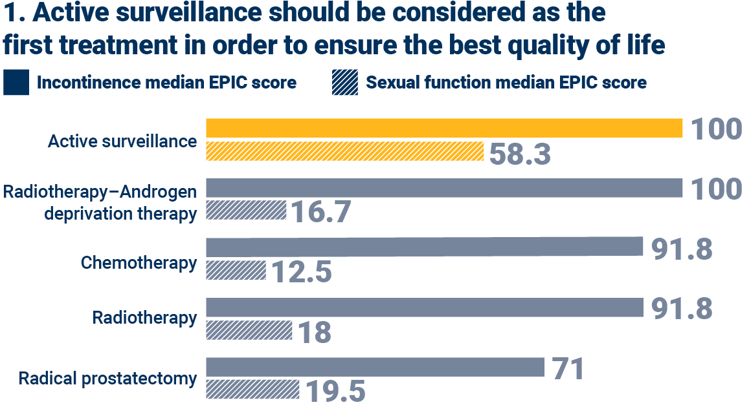
Pagrindinė informacija
1. Aktyvi stebėsena turėtų būti svarstoma, kaip pirmasis gydymas tam, kad užtikrinti geriausią gyvenimo kokybę.
Šlapimo nelaikymo EPIC taškų mediana
Lytinės funkcijos EPIC taškų mediana
Aktyvi stebėsena
Radioterapija - Androgenų trūkumo terapija
Chemoterapija
Radioterapija
Radikali prostatektomija
Vyrų su prostatos vėžiu balsas Europoje
Notes:
There are three main take-home messages that we can draw from these EUPROMS findings.
The first is that active surveillance should be always be considered, if it can be applied safely, because overall it best protects quality of life. Certainly, in terms of incontinence and sexual function, the contrast between this and other approaches is clear.

Slide 41
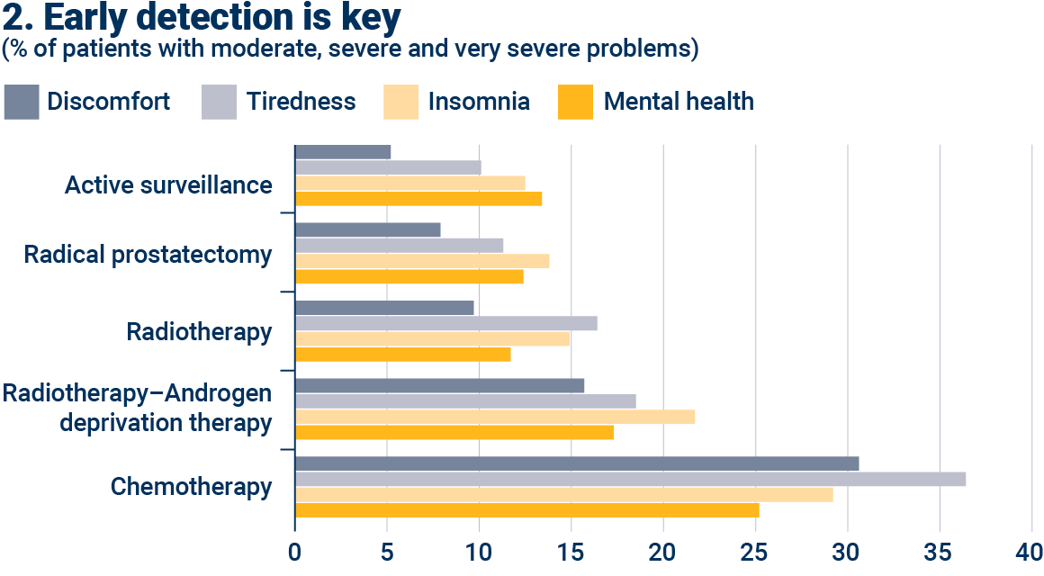
Pagrindinė informacija
2. Ankstyvas aptikimas yra kritiškai svarbus.
(% pacientų su vidutinėmis, sunkiomis arba labai sunkiomis problemomis)
Diskomfortas
Nuovargis
Nemiga
Psichinė sveikata
Aktyvi stebėsena
Radikali prostatektomija
Radioterapija
Radioterapija - Androgenų trūkumo terapija
Chemoterapija
Vyrų su prostatos vėžiu balsas Europoje
Notes:
The second take-home message is that early detection of prostate cancer is of the utmost importance. The more advanced the prostate cancer at diagnosis, the worse the effects of treatment on quality of life. The graph here shows that, looking at many factors together – discomfort, tiredness, insomnia and mental health – all of these are experienced more severely with treatments associated with more advanced prostate cancer.

Slide 42
Pagrindinė informacija
3. Mums reikalingi vėžio centrai su įvairių specialistų komandomis.
Vyrų su prostatos vėžiu balsas Europoje
Notes:
And the third message we can take from all the data from the EUPROMS study is that high quality treatment and support are essential. The EUPROMS results show the severe effects that can come with treatment for prostate cancer. Men need all the expertise and experience they can get during treatment and after, with information and support at each stage of the journey. Every man with prostate cancer should be treated in a cancer centre with multidisciplinary teams.

